Slide 1
DATH

Slide 2


Slide 3

Contratantes
Aline Fernanda
Denis Campos
Thomás Finholt

Slide 4

Contratados
Aymê Júlia de O. Augusto
Eduardo Kendy P. Veiga
Emily da Silva
Felipe Teixeira de Oliveira
Samara Beatriz C. de Oliveira

Slide 5
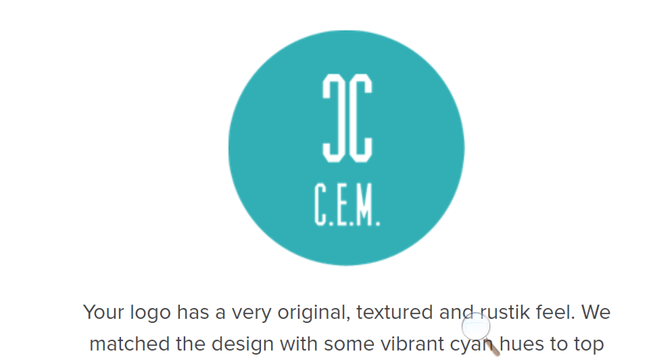
Amigos!
Vamos mostrar agora o resultado final!

Slide 6

1. Site para Desktop

Slide 7
Place your screenshot here
Projeto para Desktop
Essa é uma imagem de como ficará em seu computador.

Slide 8
2. Site para Mobile

Slide 9
Projeto para Mobile
Essa é uma imagem de como ficará em seu celular Android.
Place your screenshot here

Slide 10
Projeto para Mobile
Essa é uma imagem de como ficará em seu tablet.
Place your screenshot here

Slide 11
Hospitais
Esses são os hospitais cadastrados no banco de dados.

Slide 12
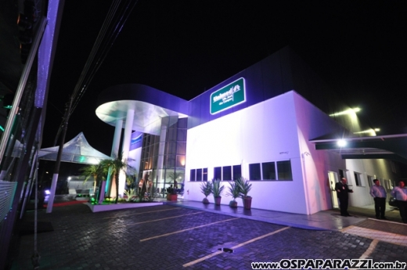
Hospital Santos Dumont Unidade Avançada Litoral Norte UNIMED

Slide 13
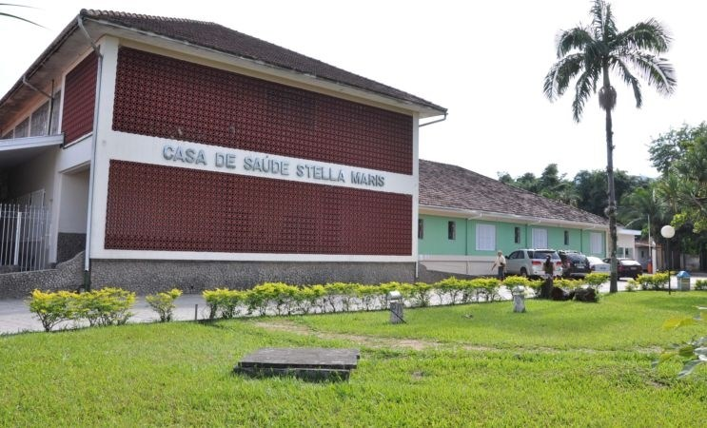
Casa de Saúde Stella Maris

Slide 14
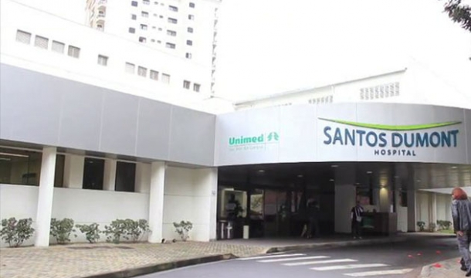
Hospital Santos Drummond

Slide 15
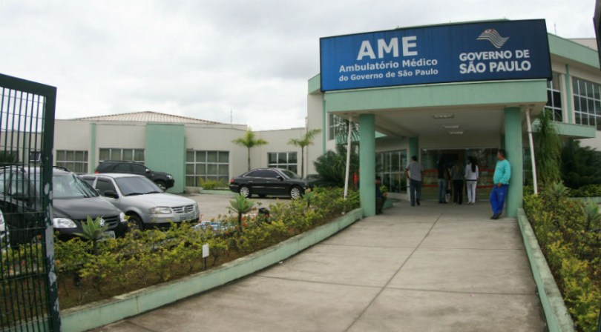
AME Caraguatatuba

Slide 16
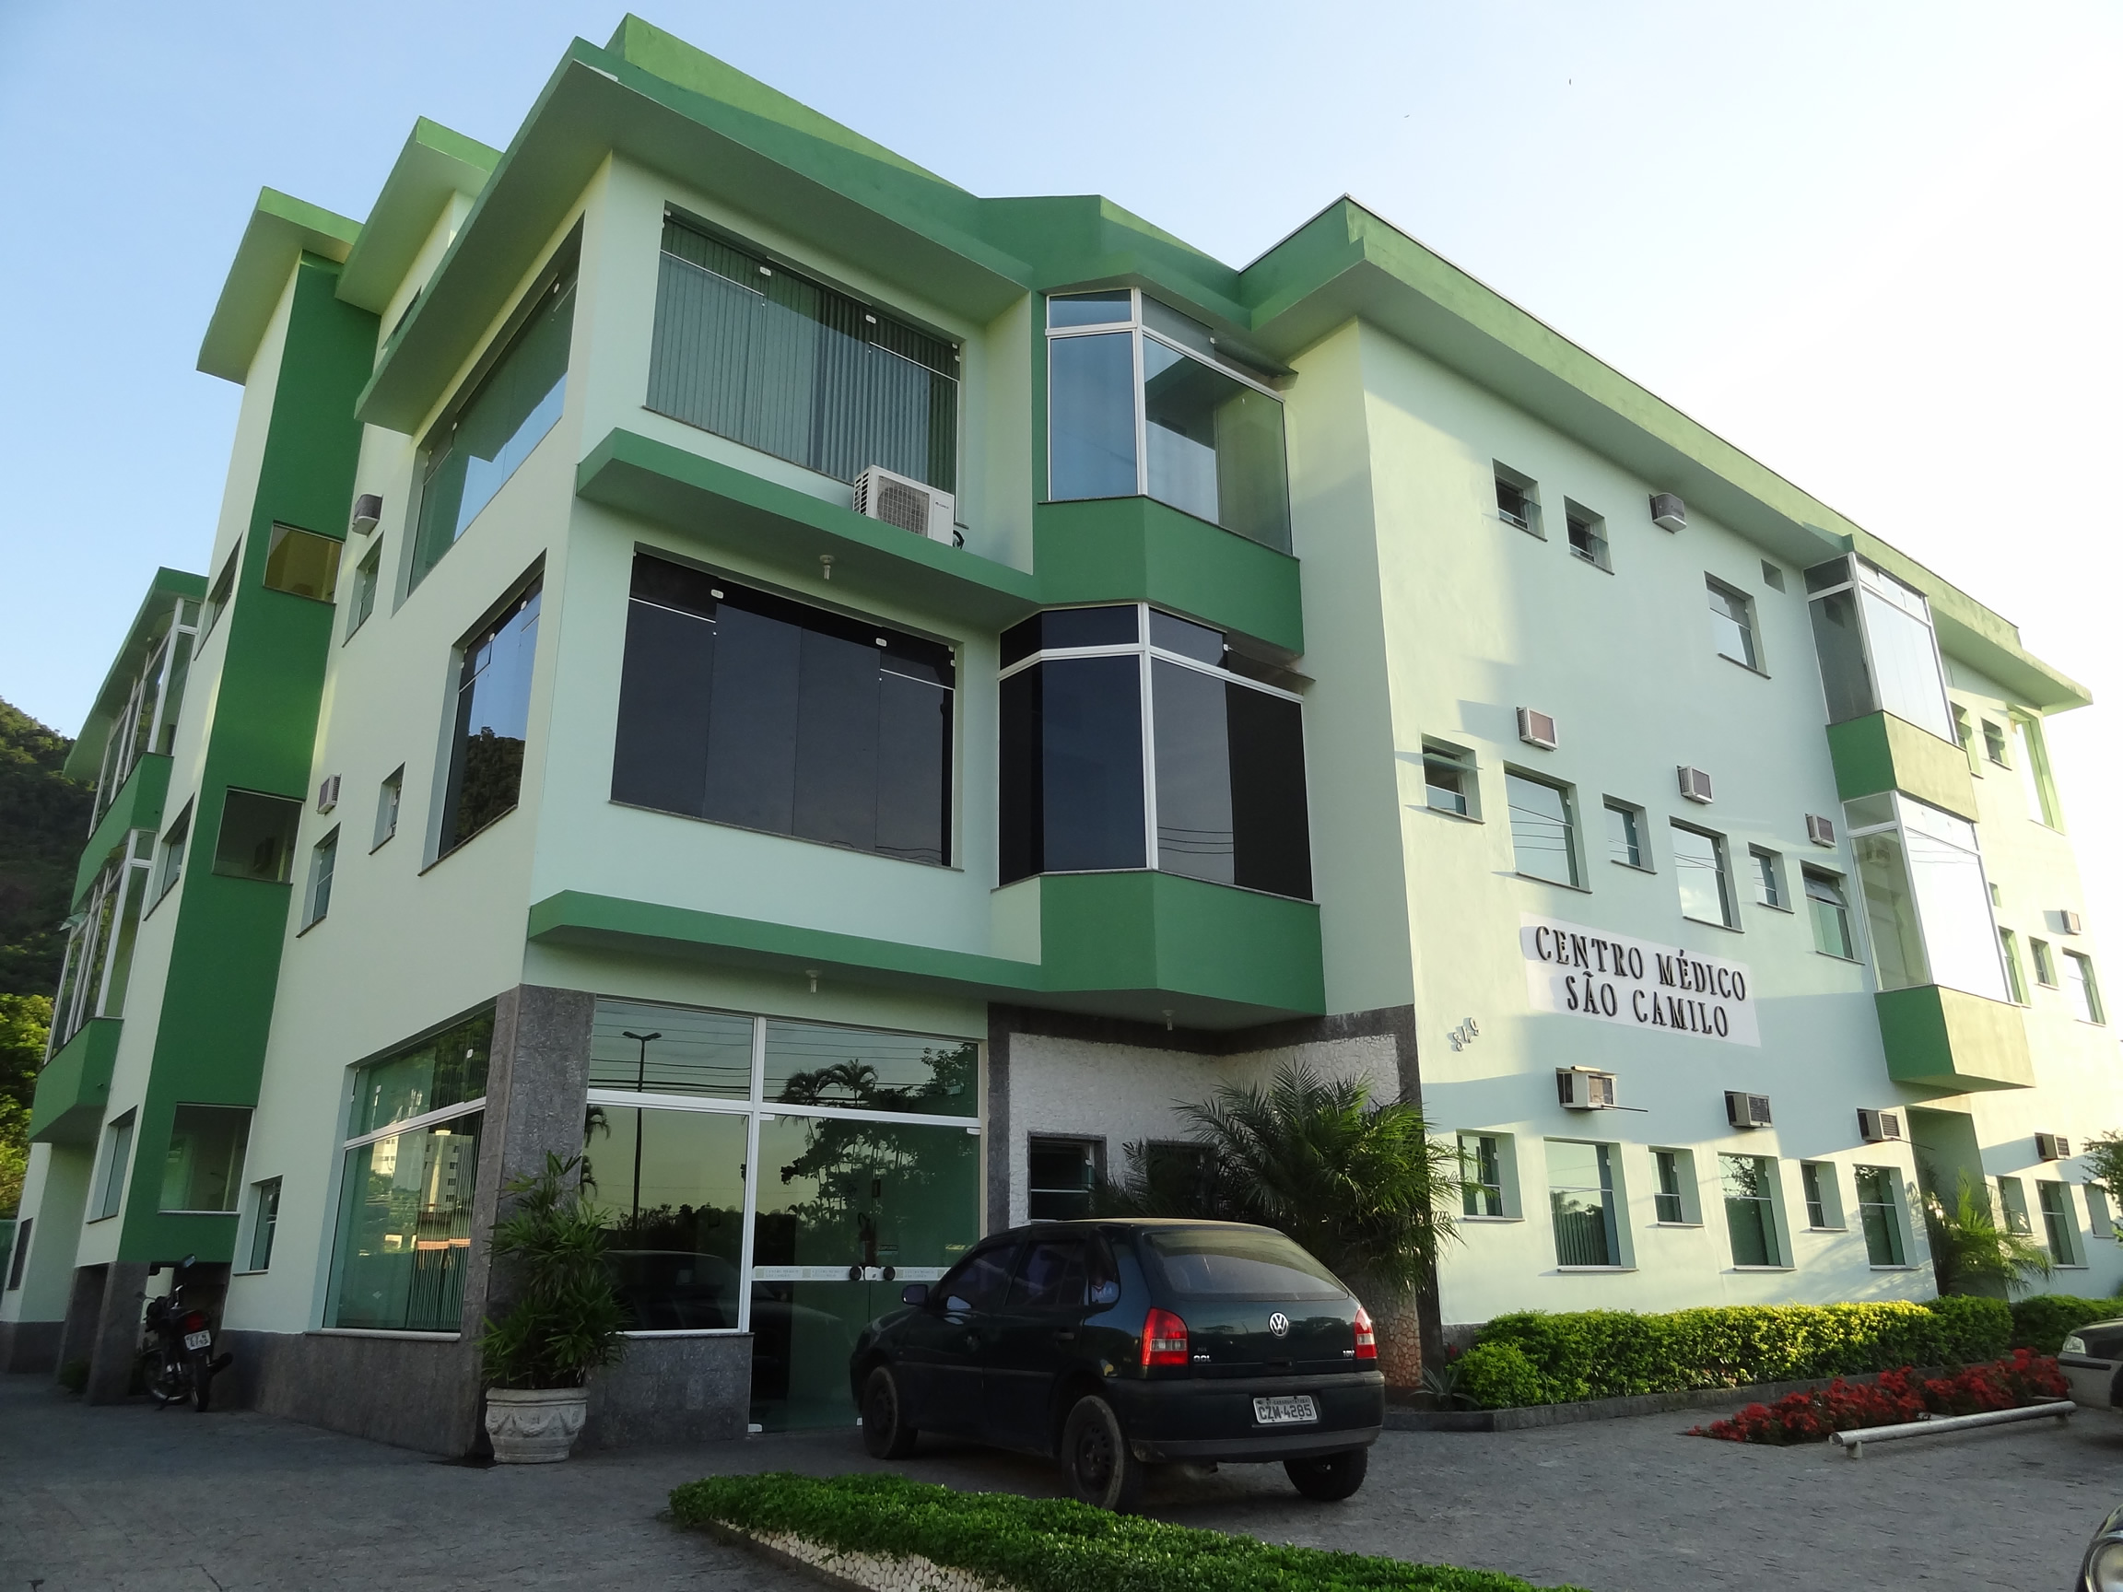
Centro Médico São Camilo

Slide 17
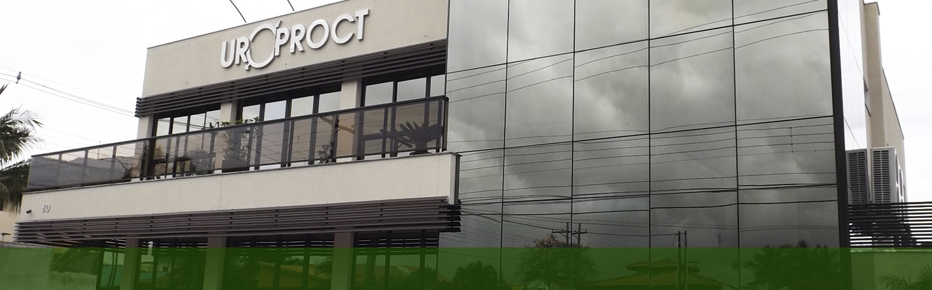
Clínica Uroproct

Slide 18
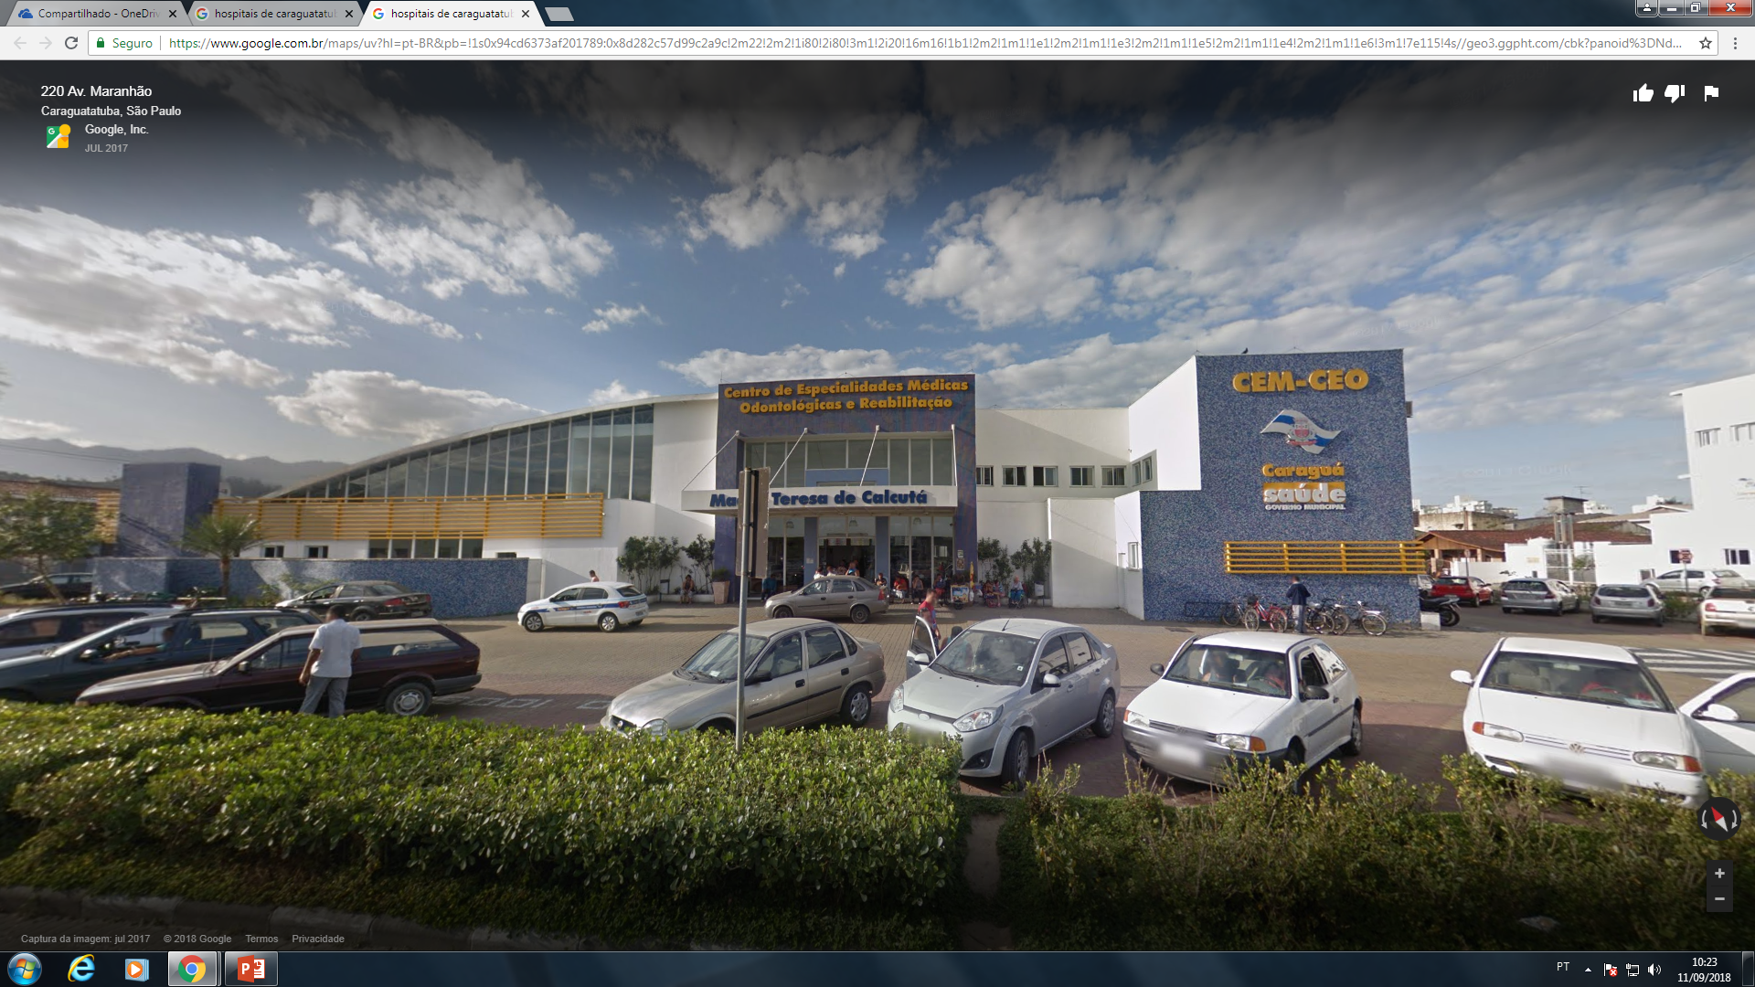
Madre Tereza CEAMI

Slide 19
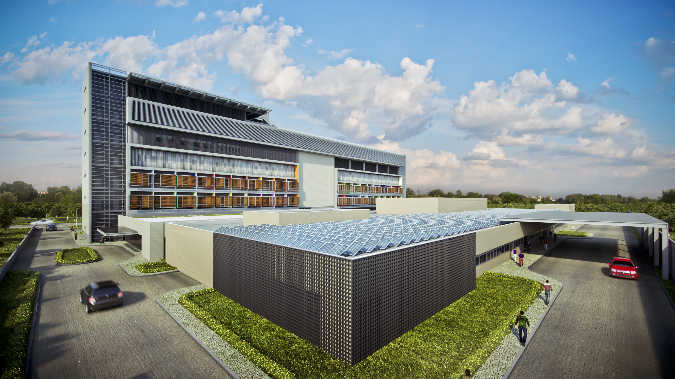
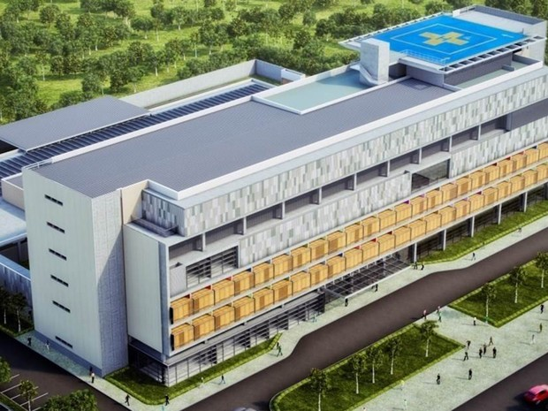
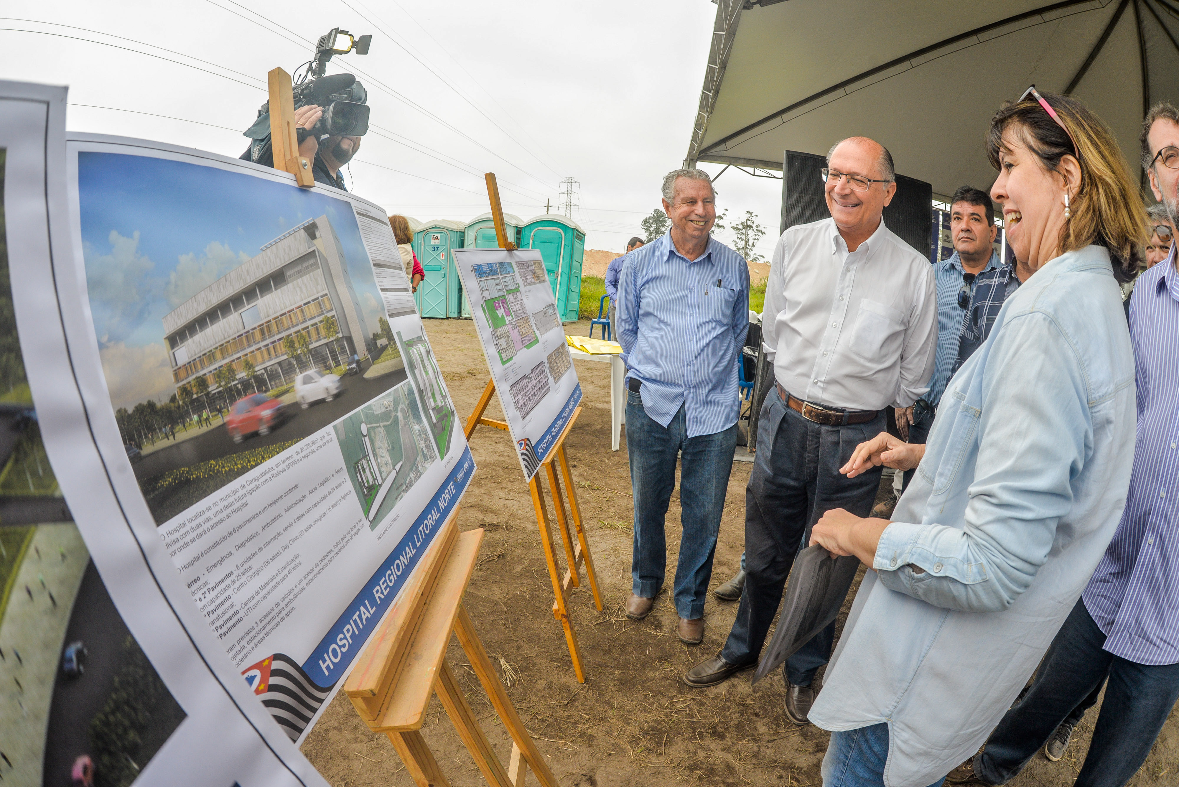
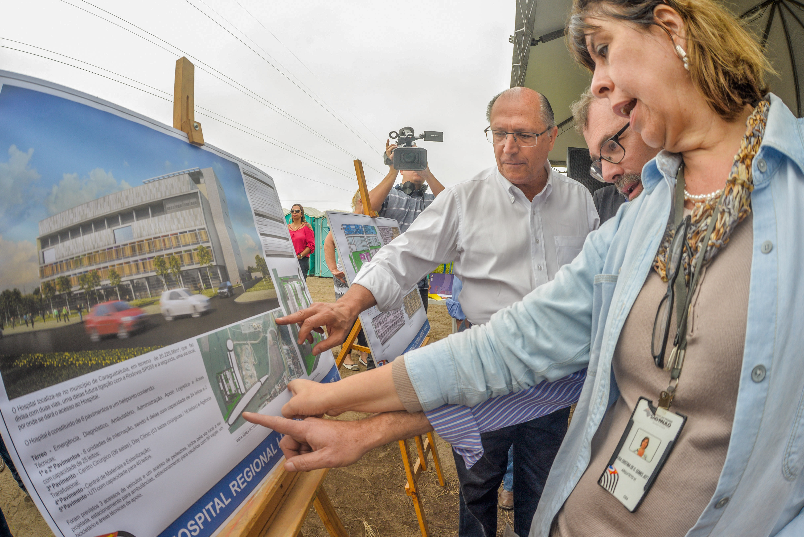
Futuro Hospital Regional do Litoral Norte
Além de todos os hospitais mostrados a cima ainda temos o Hospital Regional do litoral Norte que está em processo de construção.

Slide 20
Conceitos
Alguns conceitos usados por nós para montar o nosso site e criar um banco de dados eficiente.

Slide 21

Problemas
As filas enormes;
A dificuldade para agendar consultas e exames;
O atendimento na maioria das vezes de baixa qualidade;
Os hospitais e postos de saúde sempre lotados;

Slide 22
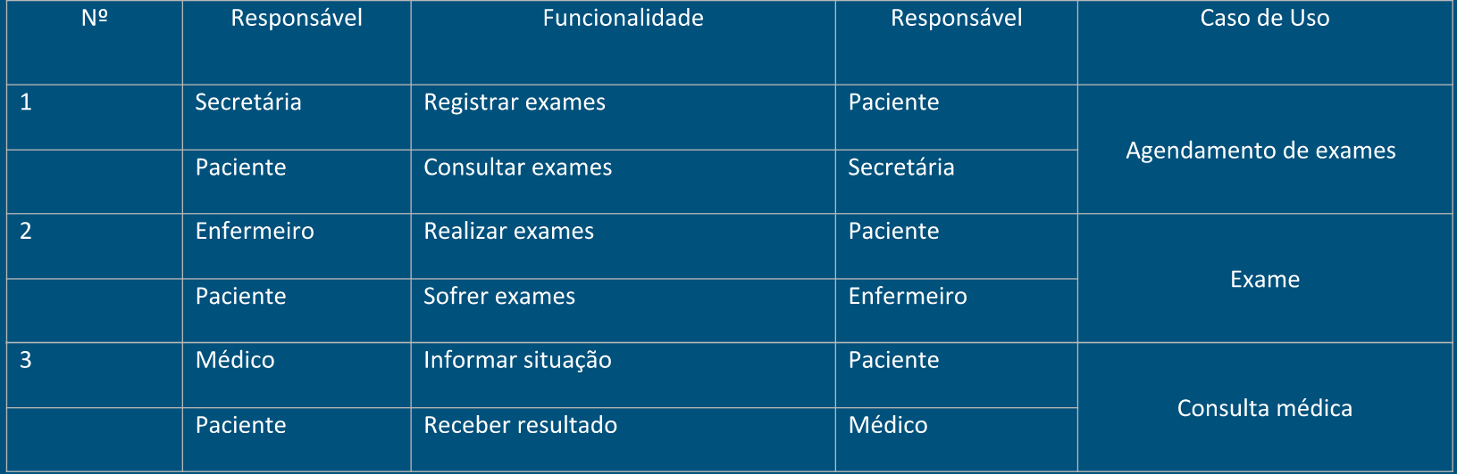
About this template
Utilizado como base

Slide 23
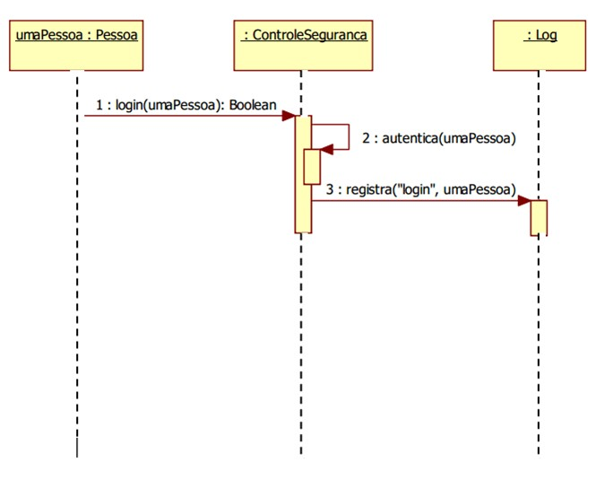
About this template
Utilizado como base

Slide 24
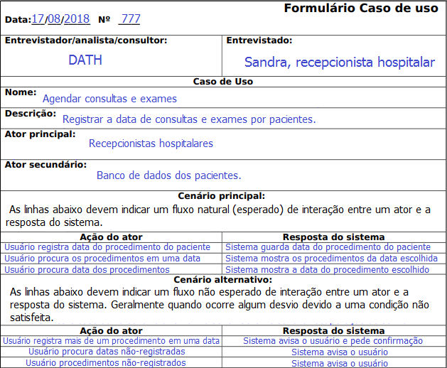
About this template
Utilizado como base

Slide 25
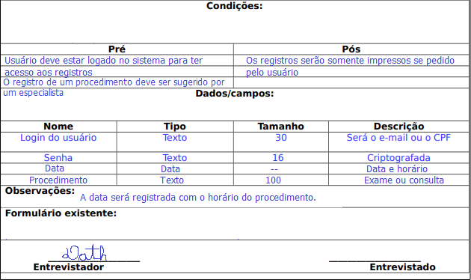
About this template
Utilizado como base

Slide 26
Banco de Dados
Nós tivemos que montar dois bancos de dados:
AGENDAR;
CADASTRAR;

Slide 27
Banco de Dados
Agendar

Slide 28
Banco de Dados
Cadastrar

Slide 29
Obrigado pela atenção!
Alguma pergunta?

Slide 30
"Amai, porque nada melhor para a saúde que um amor correspondido."
Vinicius de Moraes

Slide 31
Bibliografia
https://www.pensador.com/frases_sobre_saude/

Slide 32
Use charts to explain your ideas
Use charts to explain your ideas
Gray
White
Black

Slide 33
You can also split your content
You can also split your content
WHITE
Is the color of milk and fresh snow, the color produced by the combination of all the colors of the visible spectrum.
BLACK
Is the color of coal, ebony, and of outer space. It is the darkest color, the result of the absence of or complete absorption of light.

Slide 34
In two or three columns
In two or three columns
YELLOW
Is the color of gold, butter and ripe lemons. In the spectrum of visible light, yellow is found between green and orange.
BLUE
Is the colour of the clear sky and the deep sea. It is located between violet and green on the optical spectrum.
RED
Is the color of blood, and because of this it has historically been associated with sacrifice, danger and courage.

Slide 35
89,526,124$
185,244 users
100%
That’s a lot of money
And a lot of users
Total success!

Slide 36
Let’s review some concepts
Let’s review some concepts
YELLOW
Is the color of gold, butter and ripe lemons. In the spectrum of visible light, yellow is found between green and orange.
BLUE
Is the colour of the clear sky and the deep sea. It is located between violet and green on the optical spectrum.
RED
Is the color of blood, and because of this it has historically been associated with sacrifice, danger and courage.
YELLOW
Is the color of gold, butter and ripe lemons. In the spectrum of visible light, yellow is found between green and orange.
BLUE
Is the colour of the clear sky and the deep sea. It is located between violet and green on the optical spectrum.
RED
Is the color of blood, and because of this it has historically been associated with sacrifice, danger and courage.

